Slide 1
Trabalho de Formatura do Curso de Automação Industrial Climatização e controle de solo em Estufa “Cliconsoles”
Representantes do Grupo
Henrique Xavier
Everson do Santos Avelino
Izaias da Silva

Slide 2
Objetivo
O projeto tem como objetivo de facilitar o desenvolvimento da planta através de um controle de climatização em estufa fechada, sendo assim, temos um controle que verifica a umidade do solo onde estará sendo plantado. O sistema irá fazer com que o agricultor tenha vantagens durante o processo de plantio, o equipamento disponibiliza funções de parâmetros que podem ser alterados para cada tipo de planta. Ao longo dos estudos realizados pelos agrônomos, algumas espécies de plantas exigem ambientes fechados e controlados, mas nem todos os agricultores possuem equipamentos e sistemas que realizem tal controle.

Slide 3
Vantagens
Controle de Temperatura (Cº)
Controle de Umidade Relativa do Ar (RHar %)
Controle de Umidade Relativa do Solo (RHsolo %)
Verificação do nível de água no reservatório utilizado para irrigação e pulverização
Economia de Energia
Economia de água
Maior rendimento na produção

Slide 4
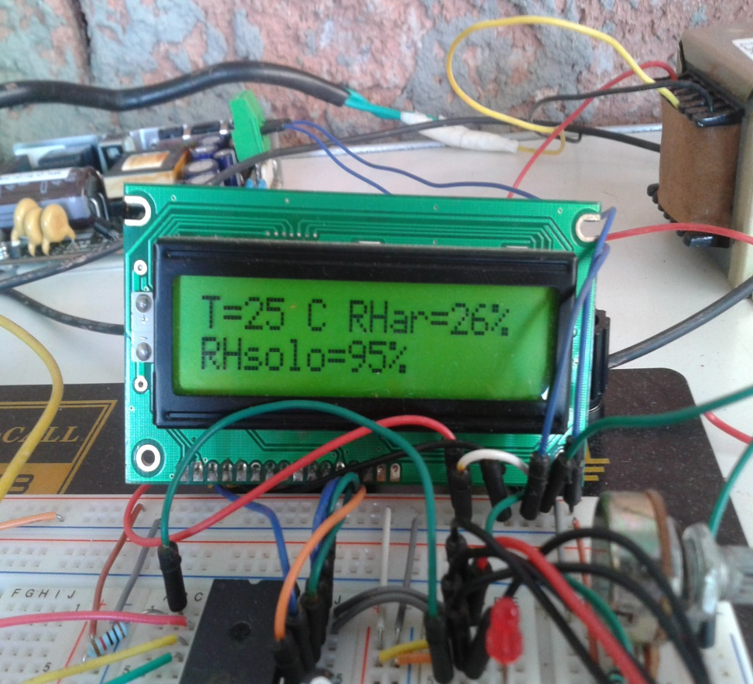
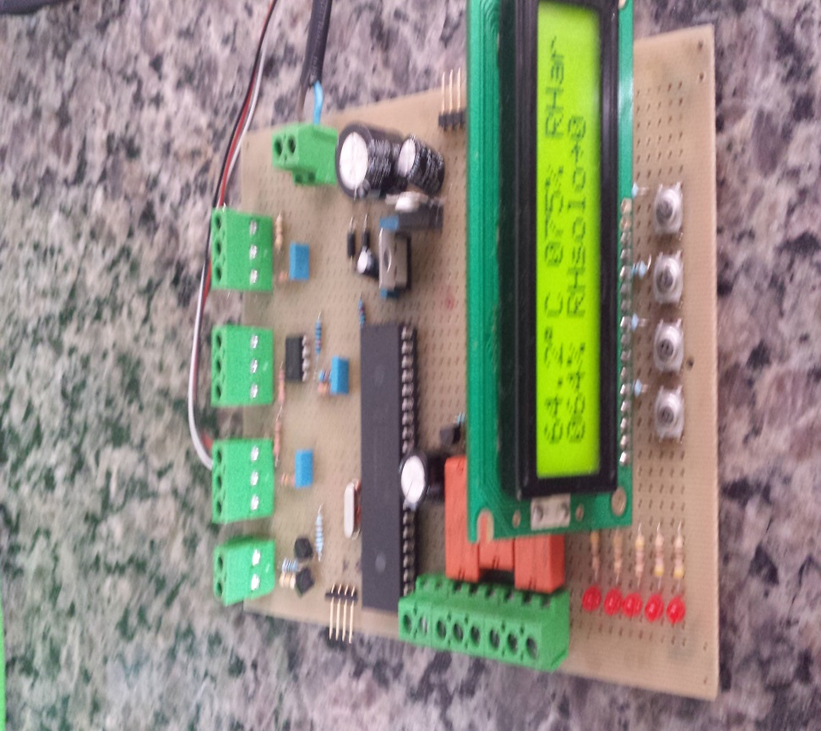
Hardware
Placa montada em protoboard
PCM

Slide 5
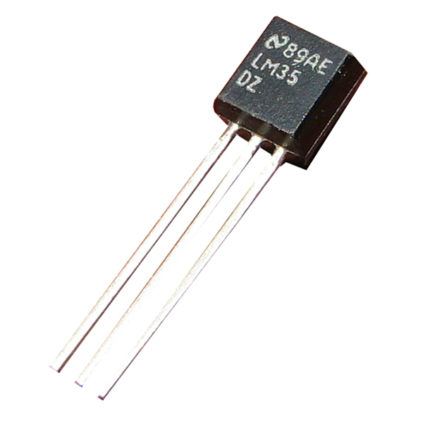
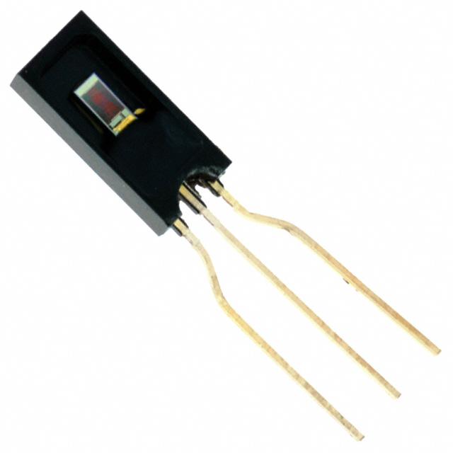
Hardware
Sensor de temperatura LM35
Sensor de Umidade HIH-4000

Slide 6
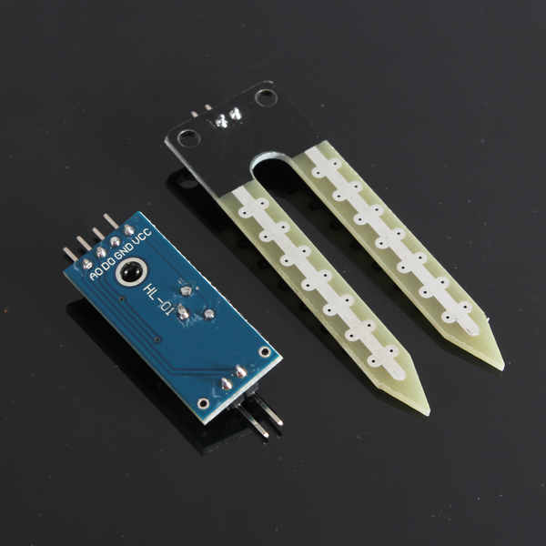
Hardware
Sensor de Umidade do solo

Slide 7
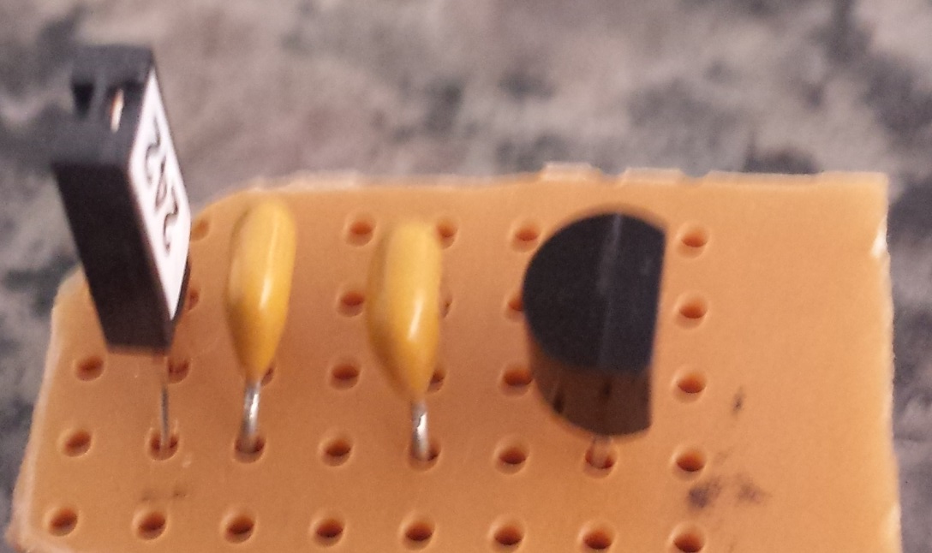
Hardware
Placa com sensores (Temperatura e Umidade)

Slide 8
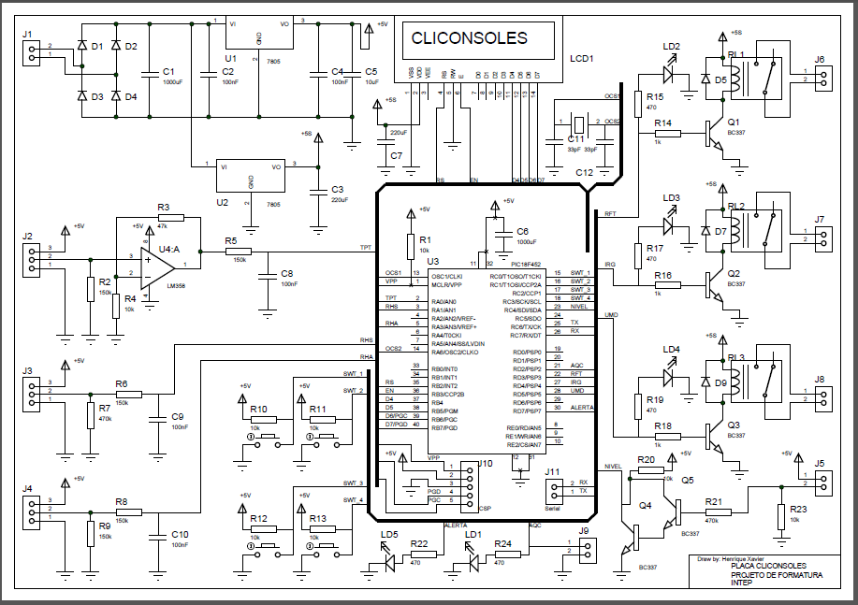
Hardware
Esquema eletrônico

Slide 9

Função dos LED’s
Aquecimento
Resfriamento
Umidificação
Irrigação
Alertas

Slide 10
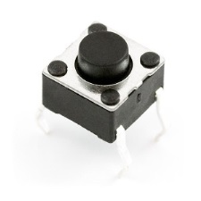
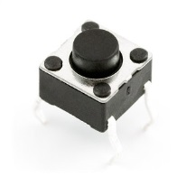
Função das teclas
Entrar/Passar nos menus
Subir e Modificar valores/estados
Descer e Modicar valores/estados
Sair

Slide 11
Telas de Comando
As telas de comandos são dividas em três partes.
São elas:
Menu de Parâmetros
Menu de Acionamentos
Menu de Registros

Slide 12
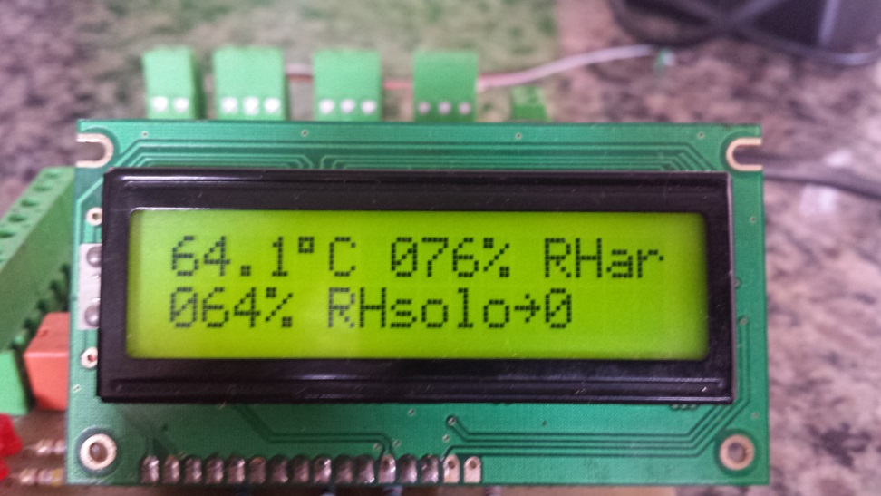
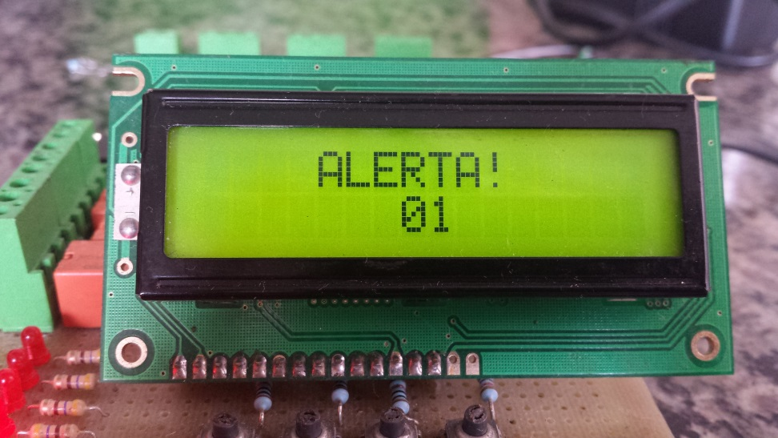
Telas Principais
Tela principal
Tela de alerta

Slide 13
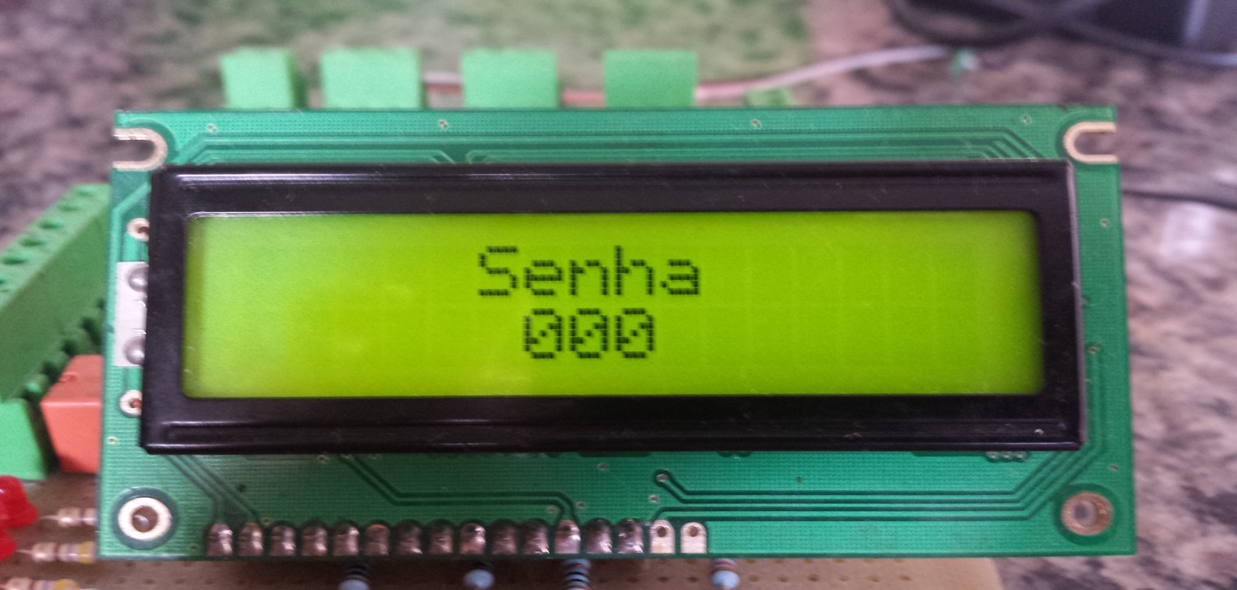
Menu de parâmetros
Segurança: Tela de senha

Slide 14
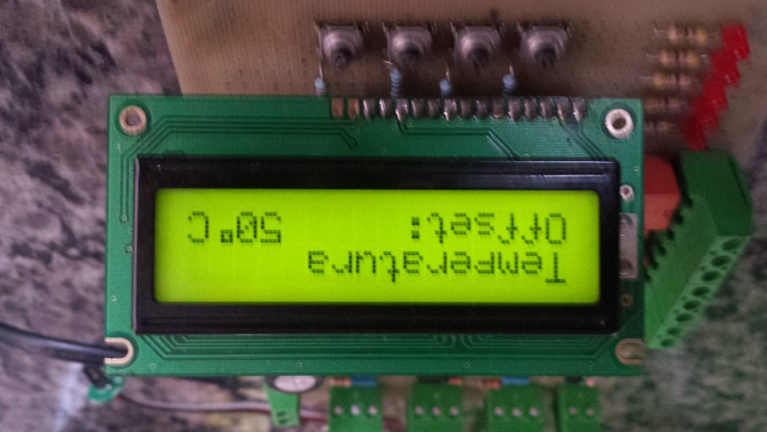
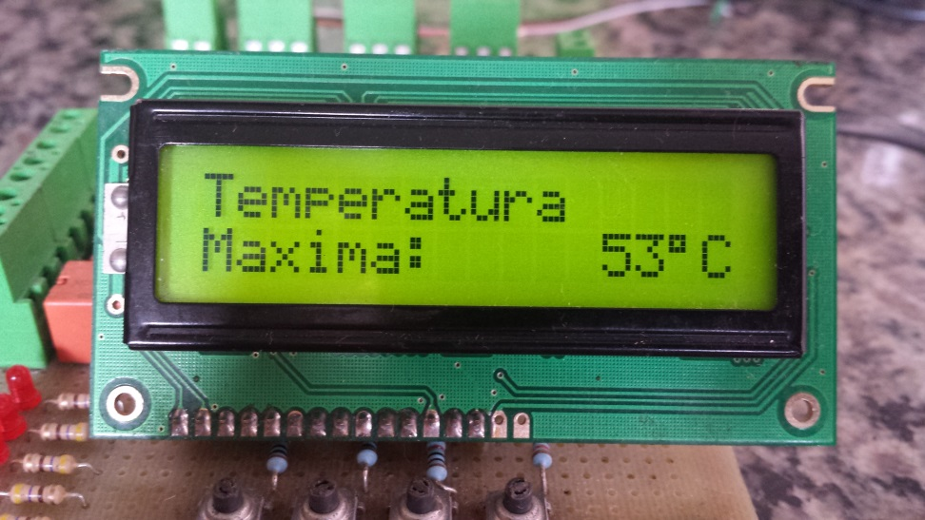
Menu de Parâmetros
Offset de Temperatura
Temperatura Máxima

Slide 15
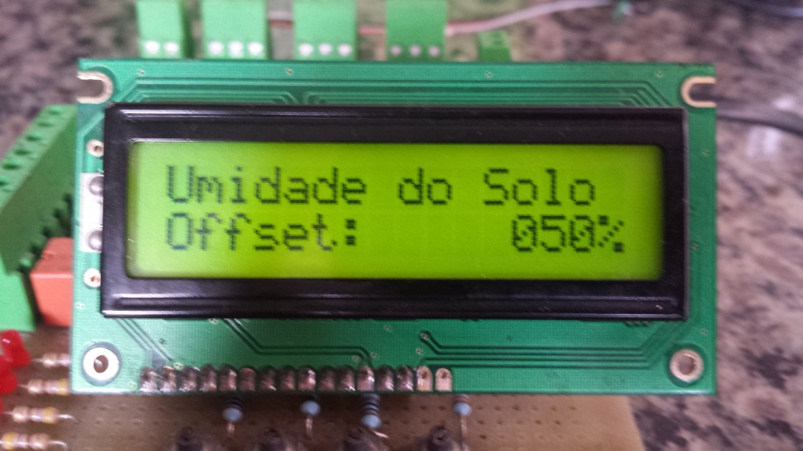
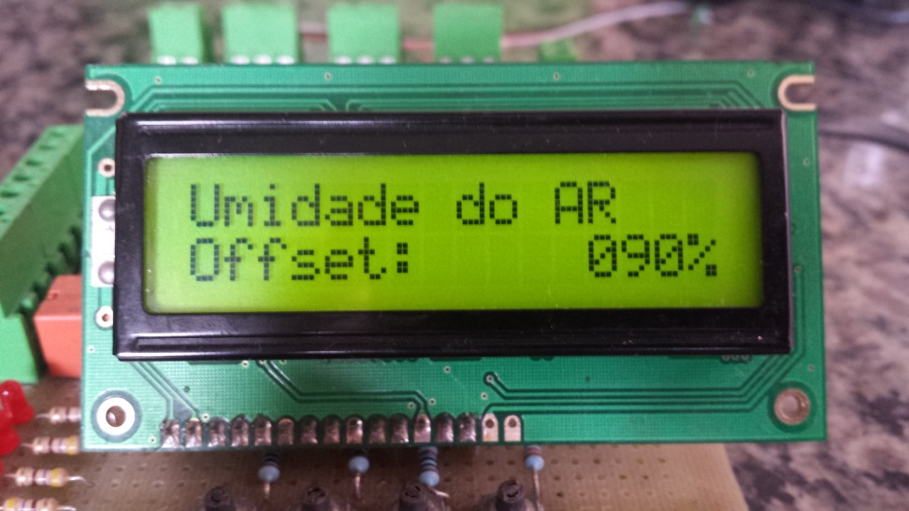
Menu de Parâmetros
Offset de umidade do solo
Offset de umidade do ar

Slide 16
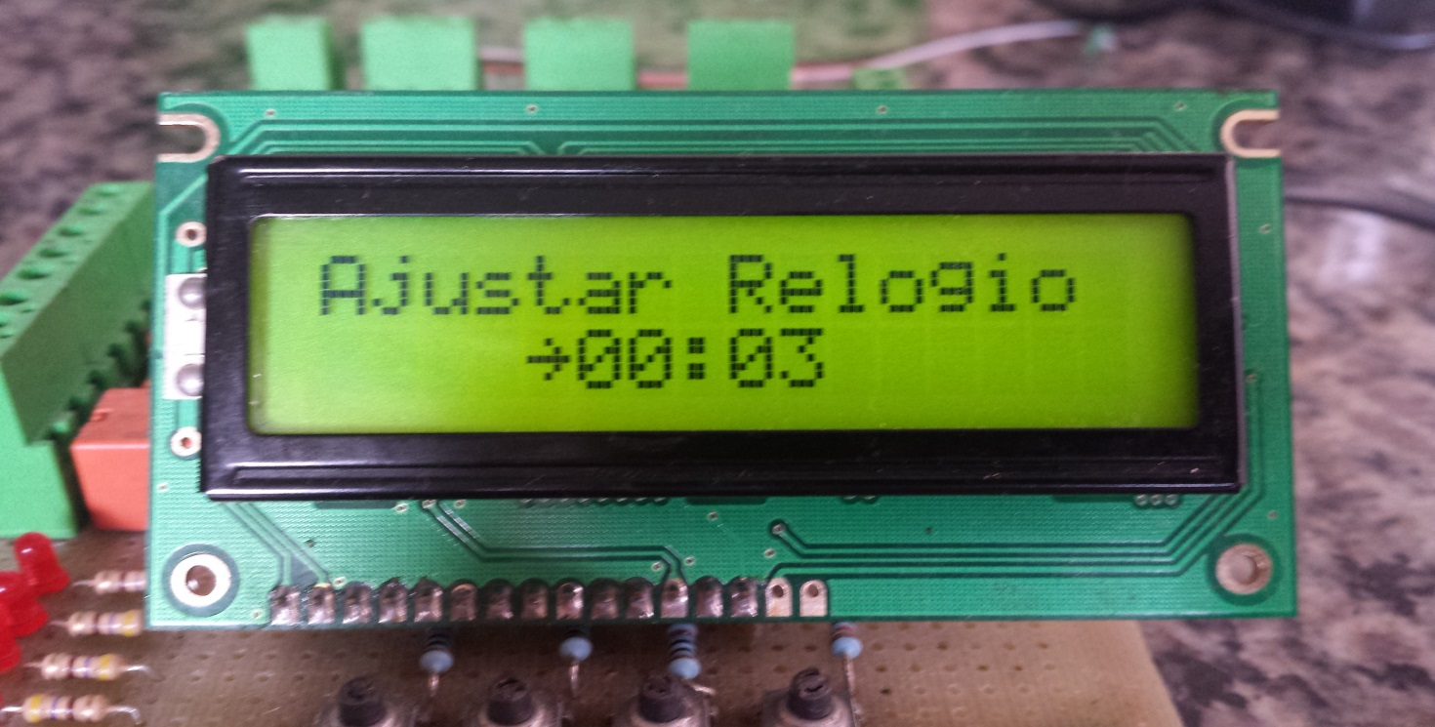
Menu de parâmetros
Ajuste do relógio

Slide 17
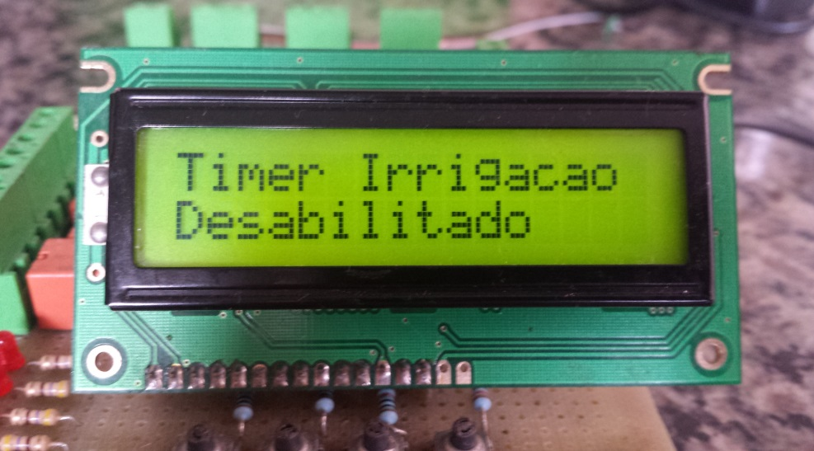
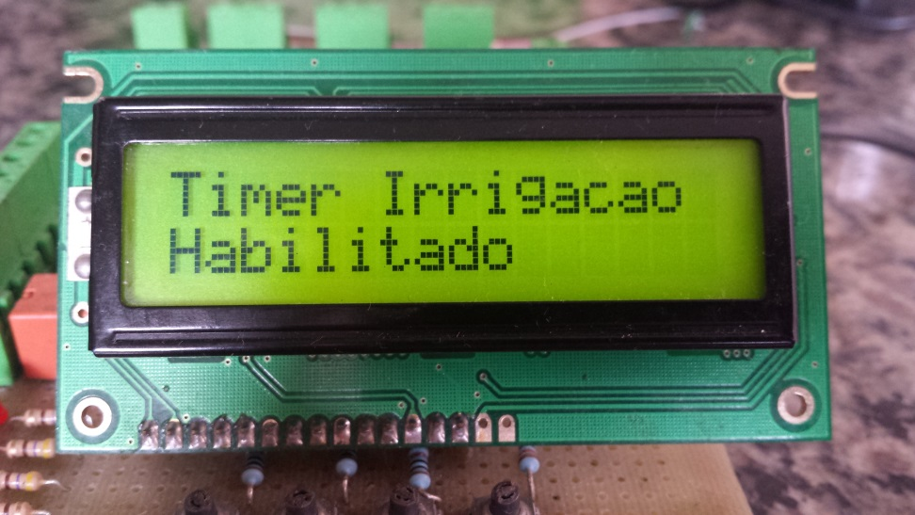
Menu de parâmetros
Modo timer desabilitado
Modo timer habilitado
* O modo timer é um opcional para o usuário. Ele pode ser habilitado a qualquer momento e funciona da seguinte forma:
Programa-se o horário para a bomba ligar e o horário para a bomba desligar.
Obs: Se ocorrer o Alerta 004 (Sensor de Umidade do solo com problemas), o modo Timer é habilitado automaticamente para que as plantas sejam irrigadas pelo menos uma vez ao dia com o tempo anteriormente determinado.

Slide 18
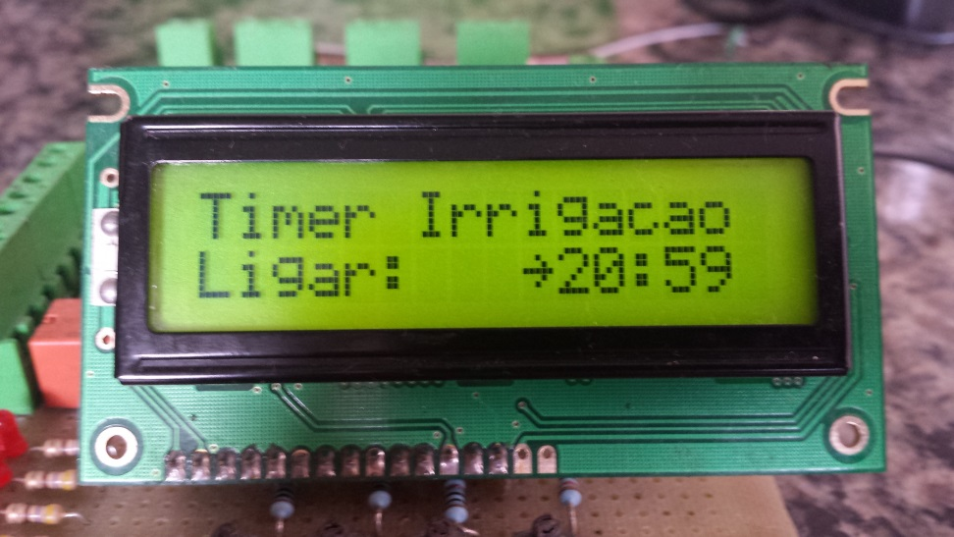
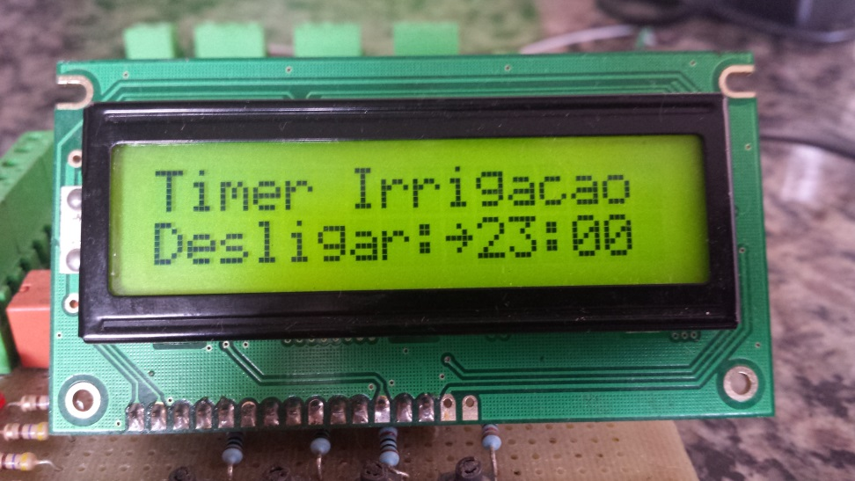
Menu de parâmetros
Ajuste para ligar
Ajuste para desligar

Slide 19
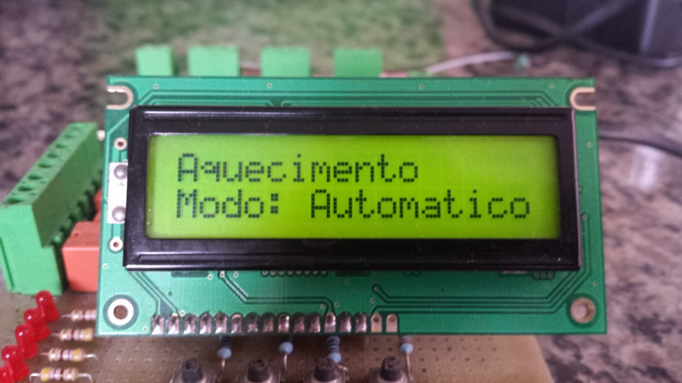
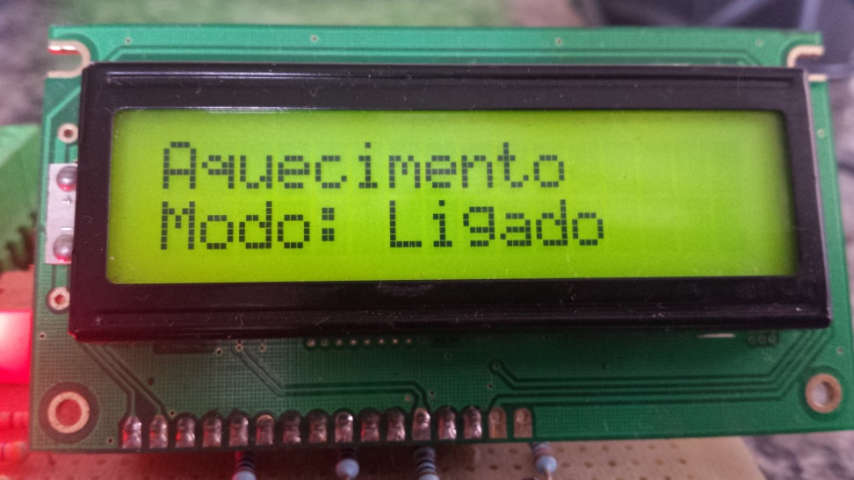
Menu de acionamentos
Aquecimento modo automático
Aquecimento modo ligado

Slide 20
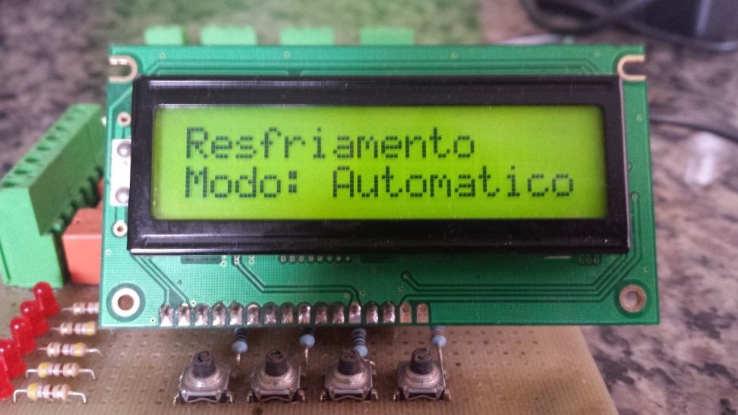
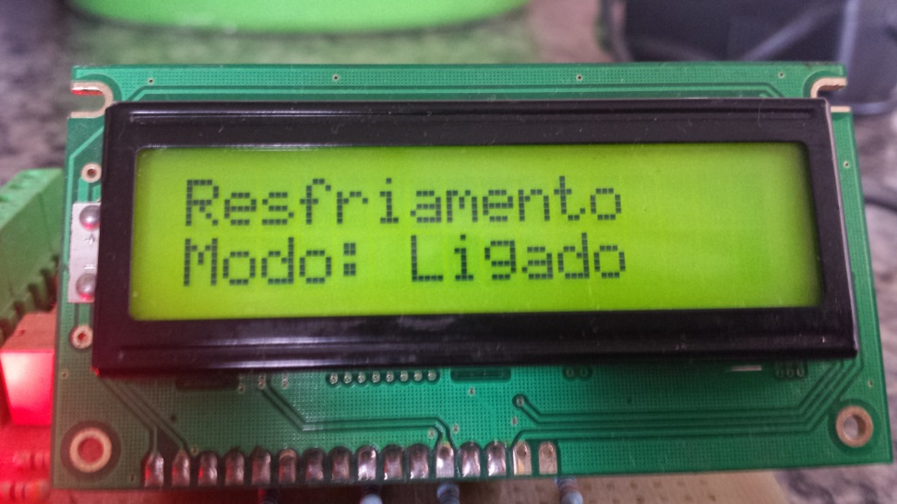
Menu de acionamentos
Resfriamento modo automático
Resfriamento modo ligado

Slide 21
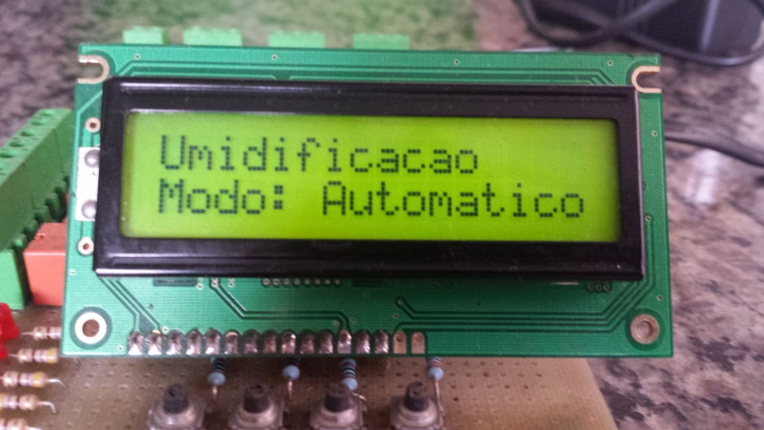
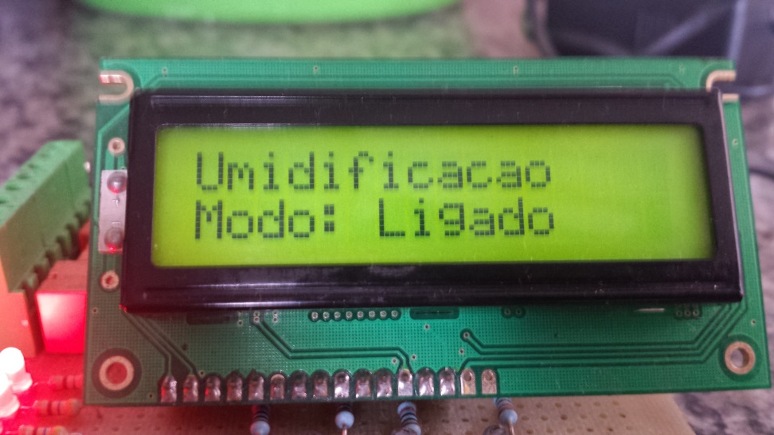
Menu de parâmetros
Umidificador modo automático
Umidificador modo ligado

Slide 22
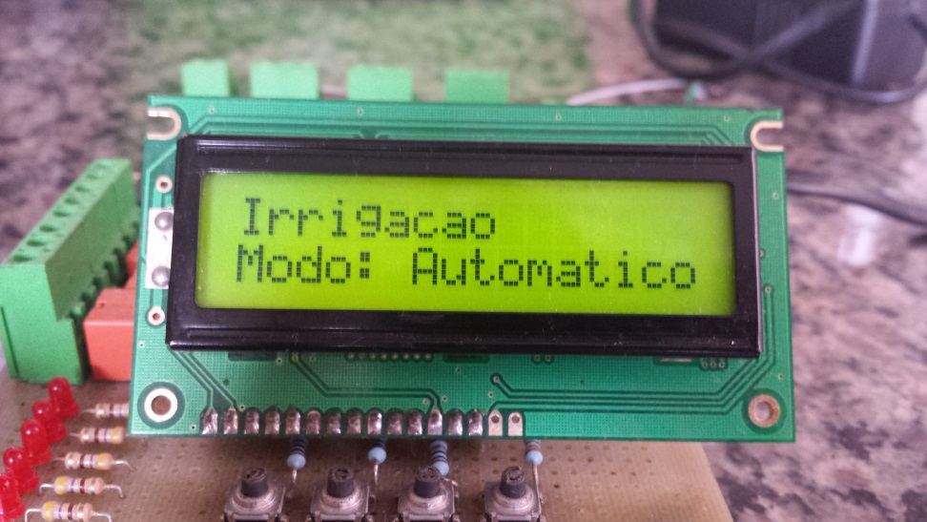
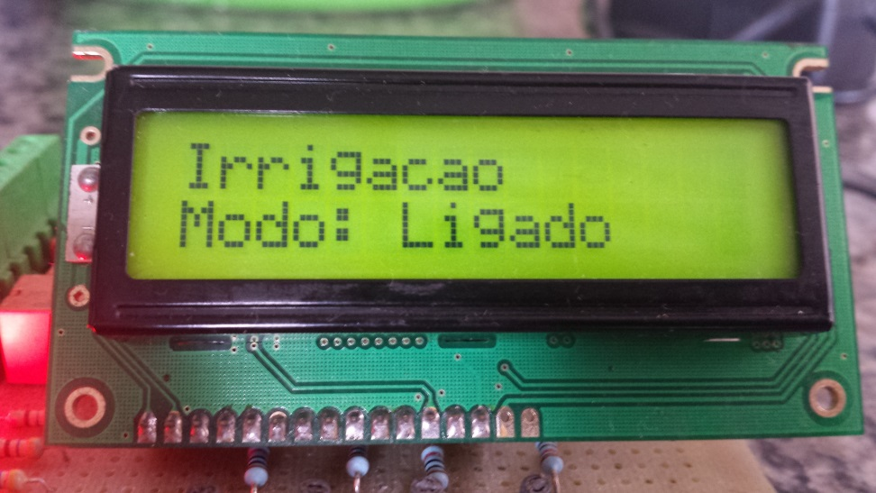
Menu de parâmetros
Irrigação modo automático
Irrigação modo ligado

Slide 23
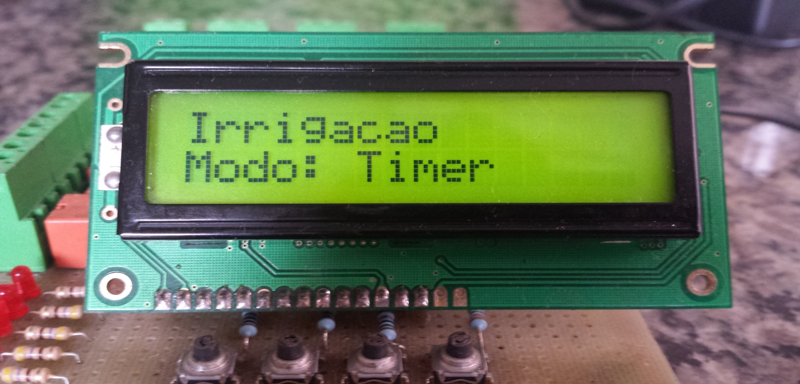
Menu de acionamentos
Irrigação modo timer

Slide 24
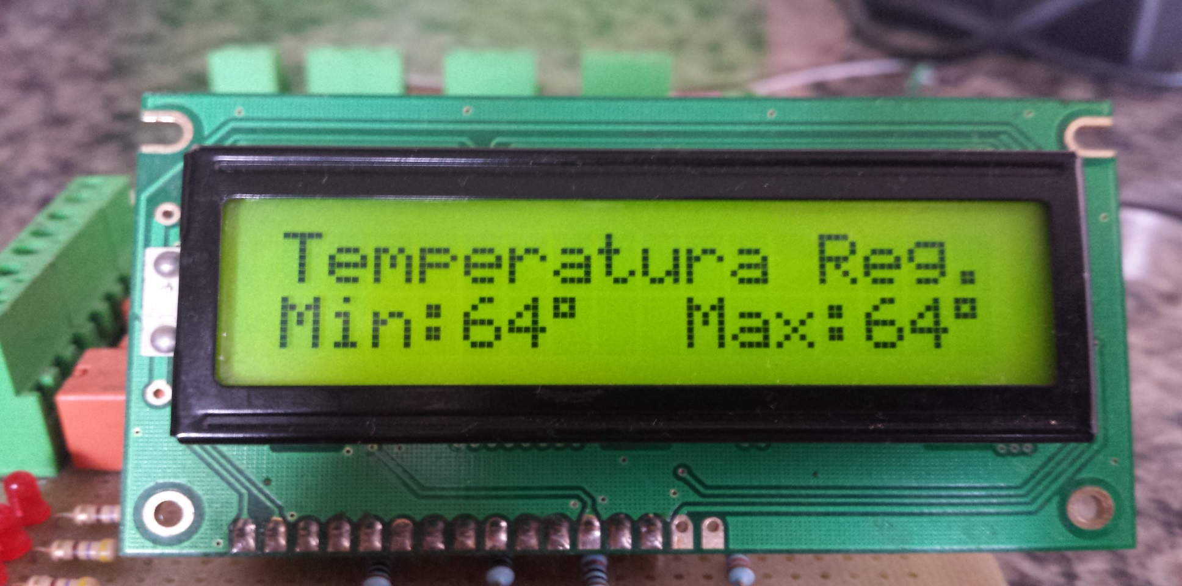
Menu de registros
Registro de temperatura mínima e máxima

Slide 25
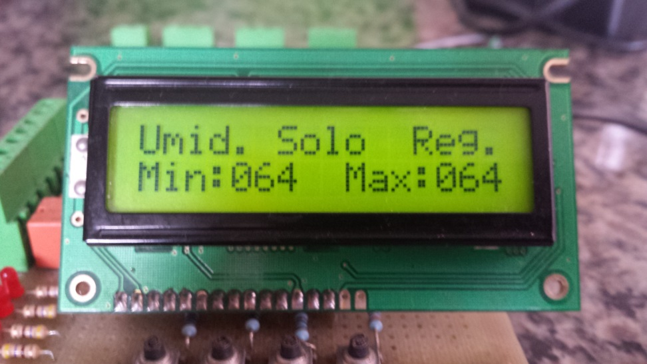
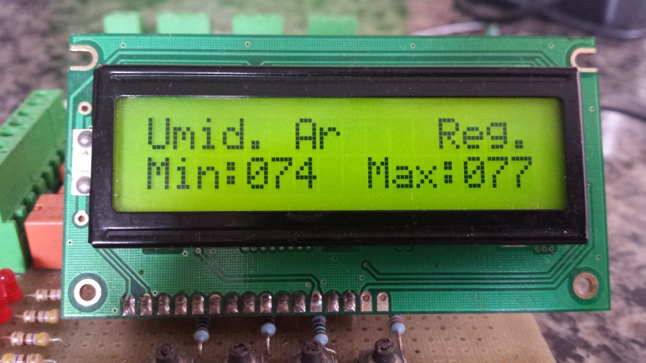
Menu de registros
Registro de umidade do solo mínima e máxima
Registro de umidade do ar mínima e máxima

Slide 26
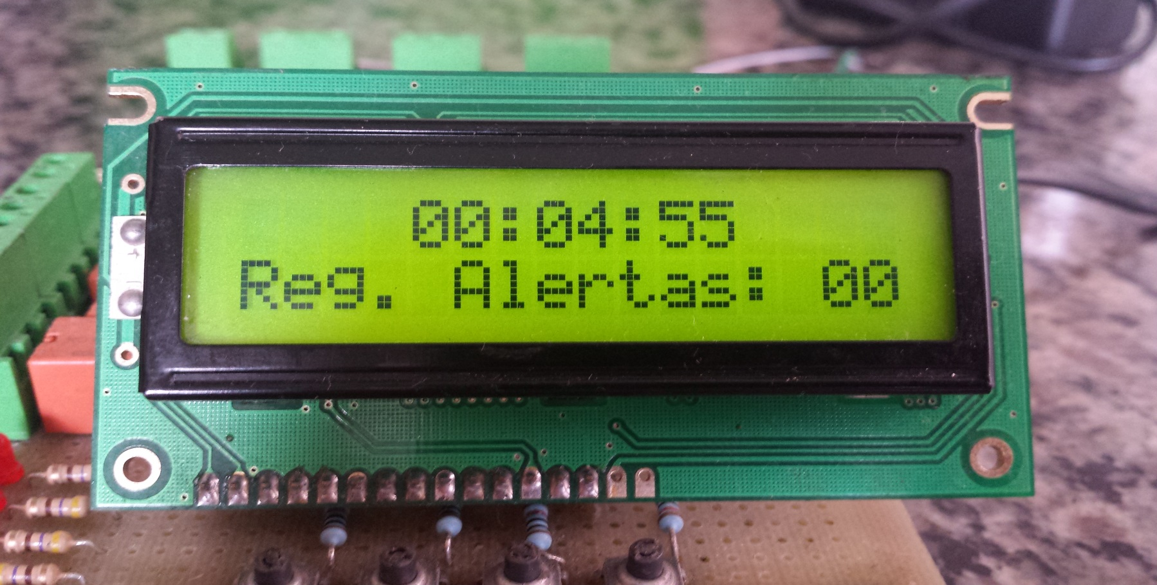
Menu de registros
Relógio e registros de alertas

Slide 27
Tabela de Alertas X códigos
Alerta | Descrição | Causas Prováveis | Conselho
1 | Nível de Água baixo no Reservatório | Água no reservatório está abaixo do nível da bomba | Abastecer o reservatório
2 | Algo de errado com o Sensor de Temperatura | Há algum fio do sensor desconectado ou cortado / Sensor de temperatura pode estar queimado | Verificar á instalação do sensor de temperatura
4 | Algo de errado com o Sensor de Umidade do solo | Há algum fio do sensor desconectado ou danificado/ As hastes estão fora do solo | Verificar á instalação do sensor de umidade do solo/ Verificar se as hastes estão encaixadas corretamente no solo
8 | Algo de errado com o Sensor de Umidade do Ar | Há algum fio do sensor desconectado ou danificado/ Sensor de Umidade do Ar pode estar queimado | Verificar á instalação do sensor de Umidade do Ar

Slide 28
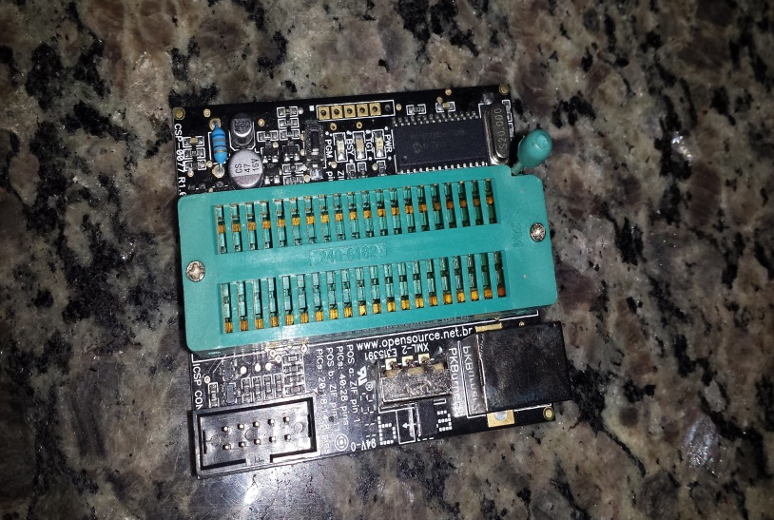
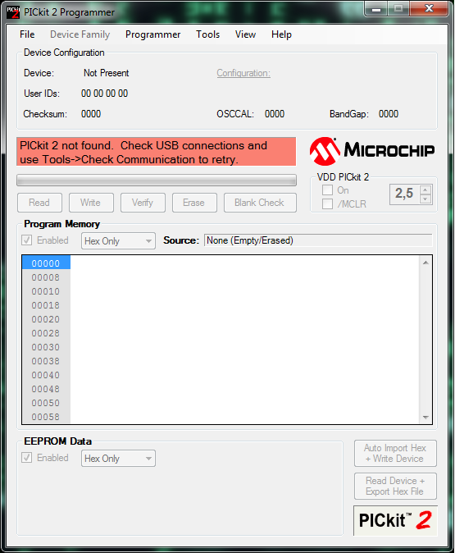
Softwares e Acessórios
Gravador PK Burner
Software de gravação PICkit 2

Slide 29
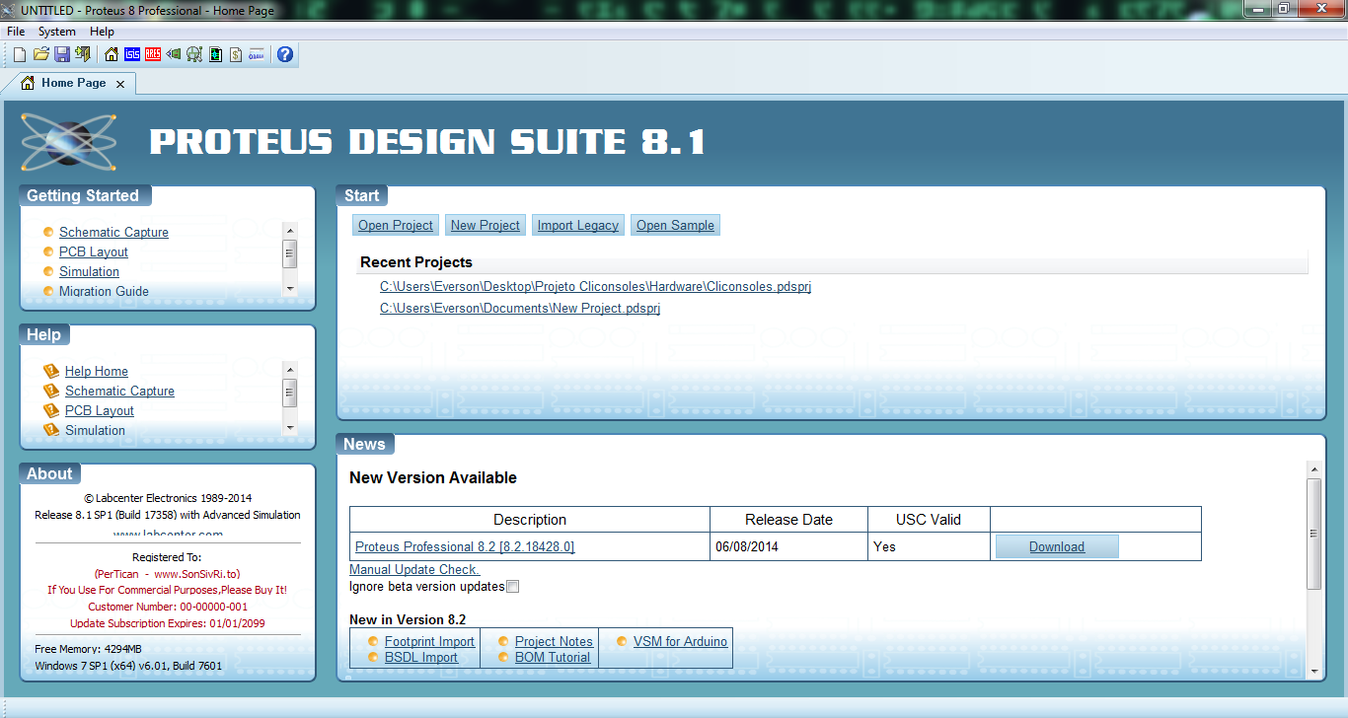
Software e Acessórios
Software de simulação PROTEUS

Slide 30
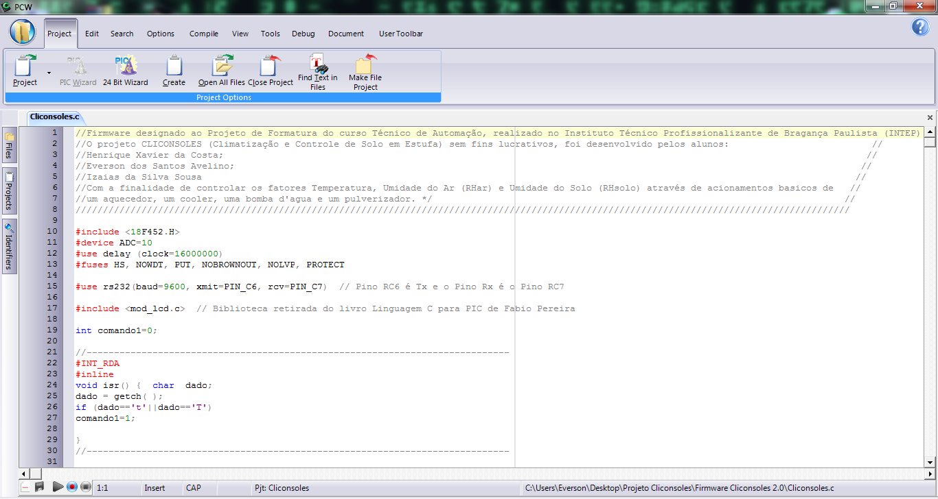
Softwares e Acessórios
Software de Programação PIC C COMPILER (CCS)

Slide 31
Comunicação
O equipamento trás também a possibilidade de adquirir dados e dar comandos remotamente através de dispositivos de comunicação como USB para PC e BLUETOOTH para CELULARES, SMARTPHONES e TABLETS.

Slide 32

Comunicação
USB

Slide 33
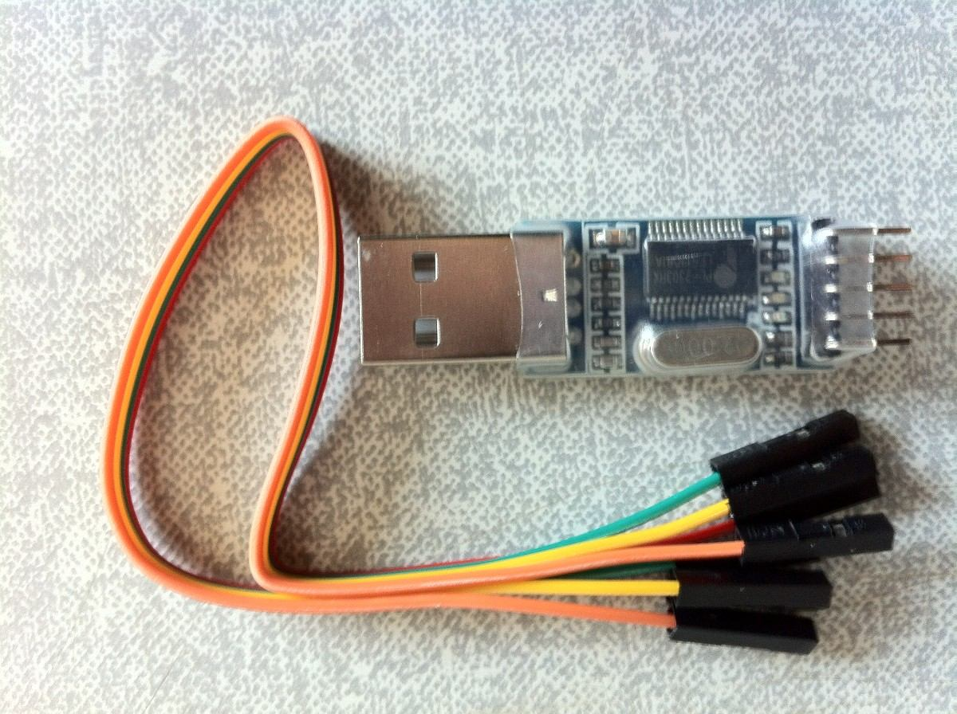
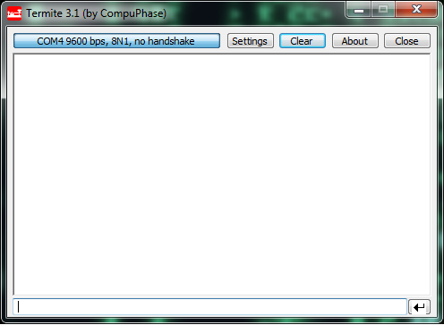
Comunicação
Dispositivo USB
Software Termite

Slide 34

Comunicação
Bluetooth™

Slide 35
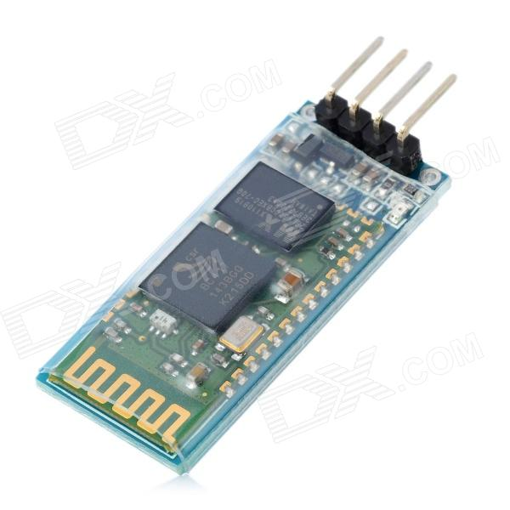
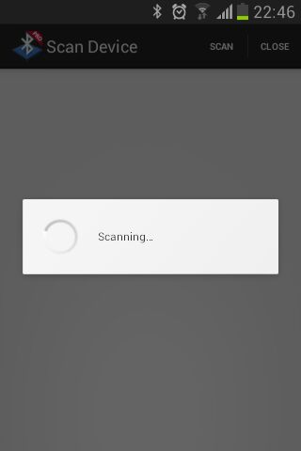
Comunicação
Dispositivo Bluetooth
Software Bluetooth SPP (Android)

Slide 36
Comunicação
Lista de comandos:
Letra | Comando
V ou v | Envia valores dos sensores
M ou m | Envia valores Min. e Max.
E ou e | Envia Registro de Alertas
A | Aciona Aquecimento
a | Desliga Aquecimento
R | Aciona Resfriamento
r | Desliga Resfriamento
U | Aciona Umidificação
u | Desliga Umidificação
I | Aciona Irrigação
i | Desliga Irrigação

